Slide 1
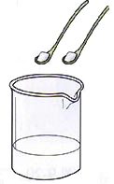
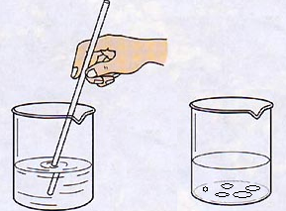
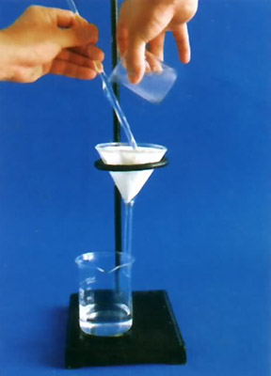
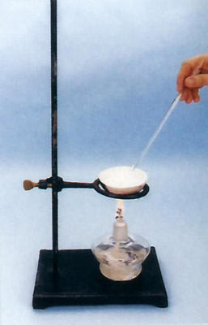
实验活动8 粗盐中难溶性杂质的去除
2017年4月2日

Slide 2
实验活动8 粗盐中难溶性杂质的去除
【实验目的】
1、体验固体混合物初步提纯的实验过程。
2、学习蒸发操作技能，巩固溶解、过滤操作技能。
【实验用品】
烧杯、玻璃棒、蒸发皿、坩埚钳、酒精灯、漏斗、药匙
量筒（10mL）、铁架台（带铁圈）、托盘天平、滤纸、
火柴

Slide 3
实验活动8 粗盐中难溶性杂质的去除
【思考1】粗盐中含有哪些杂质？
NaCl
粗盐
不溶性杂质：泥沙
杂质
CaCl₂
MgCl₂
可溶性杂质
Na₂SO₄
MgSO₄
【思考2】粗盐中难溶性杂质去除的主要操作步骤有哪些？

Slide 4
【思考2】粗盐中难溶性杂质去除的主要操作步骤有哪些？
溶解
过滤
蒸发
**适用于提纯两种混合物中的可溶性物质
条件：一溶一不溶

Slide 5
最好取多少mL水？
【实验步骤】
1、溶解
5.0g粗盐
10mL H₂O
【注意】1、取10mL水于烧杯中，用药匙将粗盐边加边
用玻璃棒搅拌，至粗盐恰好不再溶解为止。
2、没有溶解的粗盐需要称量，以计算10mL水
中溶解了多少克粗盐。

Slide 6
2、过滤
【注意】① “一贴、二低、三靠”
② 过滤时，先过滤上层清液，然后再将
混有大量沉淀的悬浊液倒入漏斗，以
免沉淀先行进入漏斗后可能堵塞滤纸，
使过滤速度过慢。

Slide 7
3、蒸发
（1）实验仪器
铁架台（带铁圈）、蒸发皿、玻璃棒、酒精灯
（2）蒸发皿的使用
浓缩溶液或蒸发结晶
玻璃棒
①用于____________________，常与________配套使用
2/3
②量：加入液体的量不超过蒸发皿容积的 ，以防：
_____________________；
受热液体飞溅出蒸发皿
坩埚钳
③夹：移动时要使用_________夹持。
④匀：加热后要放在__________上冷却。
石棉网

Slide 8
3、蒸发
【注意事项】
① 在加热过程中，用玻璃棒不断搅拌，防止因局部温度较
高，造成液滴飞溅。
② 当蒸发皿中出现较多固体时，停止加热。利用蒸发皿的
余热使滤液蒸干。
③ 为了尽量减少飞溅，除不断搅拌外，还可以怎样操作？
间歇式加热
或来回移动酒精灯加热
或来回移动蒸发皿加热
4、计算产率
用玻璃棒将蒸发皿中的固体转移至纸上称量。

Slide 9
【问题与交流】
1、制取粗盐时，晒盐和煮盐的目的都是什么？
通过蒸发盐溶液中的水分，使之浓缩。
想一想：能否采用降低溶液温度的方法达到同一目的？
2、本实验中采用的方法利用了氯化钠的哪些性质？
易溶于水
、熔点高
、热稳定性好
从粗盐的来源考虑，你提纯所得到的精盐是否是纯净物？
请你设计实验证明你的判断。

Slide 10
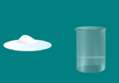
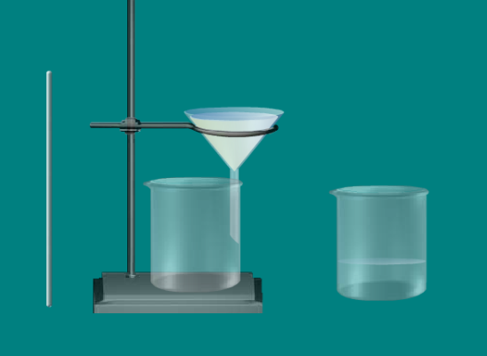
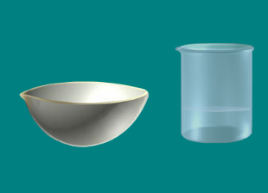
计算产率前，称量精盐时，要将所有精盐转移至托盘天平上称量
【思考3】在粗盐提纯实验中玻璃棒的作用有哪些？
①溶解
②过滤
③蒸发
① 加速粗盐的溶解
② 引流
③ 防止液滴飞溅
另外：
④ 转移固体
⑤ 沾取溶液
⑥ 酸碱中和：使反应物的充分接触，加快反应速度。
⑦ 浓硫酸的稀释中：加速浓硫酸的稀释、
加快散热。

Slide 11
【思考4】如果还要将粗盐中的CaCl₂和MgCl₂等可溶性
杂质除掉，其操作步骤又将怎样？
①NaOH
(过量)
NaCl
CaCl₂
MgCl₂
NaCl
CaCl₂
MgCl₂
泥沙
滤液Ⅰ
白
溶解
过滤
②Na₂CO₃
(过量)
粗盐
Mg(OH)₂
CaCO₃
滤渣1
逐滴滴加HCl
并不断搅拌，至
NaCl
NaOH
Na₂CO₃
NaCl
溶液
滤液Ⅱ
过滤
溶液中恰好没有气泡冒出为止
滤渣2
蒸发结晶
NaCl
晶体
Mg(OH)₂、CaCO₃
【思考】如果杂质中还有Na₂SO₄,我们又应该怎样除去它？

